Slide 1
GEOGRAFIA L6 – COM’È DISTRIBUITA LA POPOLAZIONE
Corso 1 anno scuola secondaria superiore
www.jessicaCenciarelli.it

Slide 2
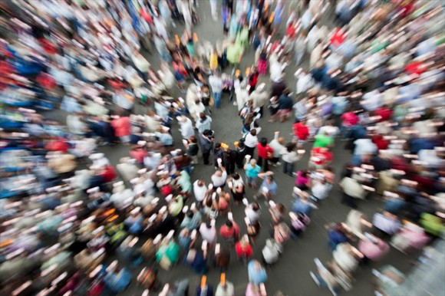
DISTRIBUZIONE
La distribuzione spaziale dei fenomeni naturali e dei fenomeni antropici (ovvero legati all’uomo) viene indagata nei suoi aspetti quantitativi e qualitativa dalla geografia che ne registra le variazioni nel corso del tempo.
www.jessicaCenciarelli.it

Slide 3
Parole nuove
DENSITÀ | POPOLAZIONE URBANA | POPOLAZIONE RURALE
Indovina il significato!
TASSO DI URBANIZZAZIONE | PRIMA ESPLOSIONE URBANA | SECONDA ESPLOSIONE URBANA
www.jessicaCenciarelli.it

Slide 4
Parole nuove soluzioni
www.jessicaCenciarelli.it
DENSITÀ | POPOLAZIONE URBANA | POPOLAZIONE RURALE
In demografia misura il rapporto fra la popolazione totale presente in un territorio e la superficie del territorio stesso e si esprime in un numero di abitanti per km². Si tratta di una misura puramente teorica, in quanto presuppone la distribuzione omogenea della popolazione | L’insieme degli abitanti che risiedono nelle città e sono occupati in larga prevalenza in attività industriali, artigianali e nei servizi. | Le persone che vivono in territori in cui le attività economiche prevalenti sono l’agricoltura e l’allevamento.
…segue

Slide 5
Parole nuove soluzioni
www.jessicaCenciarelli.it
TASSO DI URBANIZZAZIONE | PRIMA ESPLOSIONE URBANA | SECONDA ESPLOSIONE URBANA
La percentuale di popolazione che risiede nelle città sul totale degli abitanti (di una regione, di uno stato, del mondo intero) | Indica l’intensa crescita (e la conseguente espansione nel territorio circostante) delle città europee, nordamericane e giapponesi interessate dalla rivoluzione industriale a partire dal XIX secolo. | Identifica la forte crescita delle città dei paesi in via di sviluppo, cominciata dalla metà del XX secolo e tuttora in corso

Slide 6
L’AMBIENTE, PRIMO FATTORE DI DISTRUBUZIONE DELLA POPOLAZIONE
www.jessicaCenciarelli.it
CONDIZIONI
FISICO-AMBIENTALI
FATTORI UMANI
DISTRIBUZIONE
della popolazione mondiale
Territori pianeggianti e collinari
Disponibilità di acqua dolce (fiumi, mari)
Vicinanza al mare
Clima favorevole
Regioni più favorevoli allo sviluppo della società
Sviluppo economico e tecnologico
Facilità degli scambi e delle comunicazioni

Slide 7
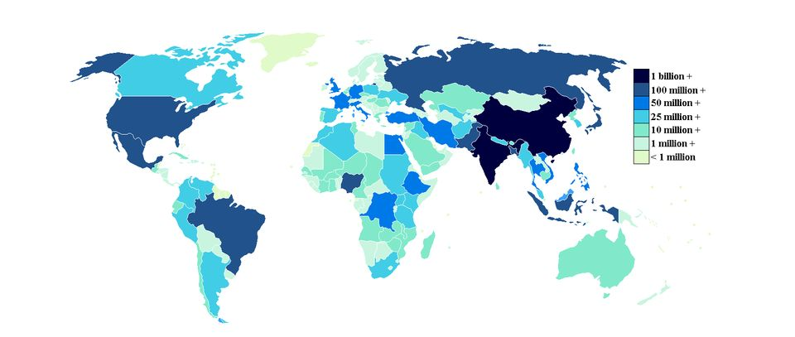
www.jessicaCenciarelli.it
Distribuzione
della popolazione mondiale
Regione nord-occidentale e centrale dell’Europa (Italia inclusa)
Nord-est degli Stati Uniti (include la zona canadese dei Grandi Laghi)
Regione sino-giapponese incuse le Filippine
Regione indiana, dal Pakistan al Bangladesh
Altopiano del Messico centrale
Regione mediorientale: dalla Sira all’Egitto lungo il corso del basso Nilo
Sud-est del Brasile con una propaggine che include l’estuario del Rio de la Plata
Golfo di Guinea

Slide 8
www.jessicaCenciarelli.it
2007
UNA SVOLTA EPOCALE
Implicazioni:
Sociali
Politiche
Economiche
Ambientali
Popolazione urbana
Trasformazione dello stile di vita:
Strutture produttive
Lavoro
Qualità dell’ambiente
Sicurezza sociale
Popolazione rurale
In Cina e in alcuni stati africani l’inurbamento è così poderoso da superare le pianificazioni delle amministrazioni pubbliche
Tokyo: 40 mln
In Francia e Italia il tasso di urbanizzazione tende leggermente a diminuire
Città del Messico, Seul, New York: 23 mln
Il Cairo, Lagos: 15 mln
Parigi, Londra 12 mln

Slide 9
www.jessicaCenciarelli.it
INDUSTRIALIZZAZIONE Ed espansione Urbana
Tempi e modi differenti
nella varie aree del mondo
1°esplosione
urbana
XIX
2° esplosione
urbana
1950 a oggi

Slide 10
www.jessicaCenciarelli.it
INDUSTRIALIZZAZIONE Ed espansione Urbana
XIX
secolo
1° esplosione
urbana
ITA
Triangolo industriale
RIVOLUZIONE INDUSTRIALE
Europa, USA, Giappone
GER
Bacino minerario Ruhr
USA
Risorse minerarie
e/o posizione geografica (porti)
1800 → 1900
23 -> 135 città (100.000 abitanti)
Capitali
(sedi decisionali politica-economia)
Banche e trasporti
Insediamenti
produttivi
Forza lavoro dalle campagne
FRAGB
Notes:
Le Capitali si dotano di banche e trasporti: così attirano i insediamenti produttivi i quali a loro volta attraggono forza lavoro (in Francia e GB).
Diversa la situazione in Italia dove l’impulso parte dal triangolo Milano-Torino-Genova. Ancora diverso l’input in Germania e negli Stati Uniti (New York, New Orleans, Chicago (dal 1840 al 1890 passa da 5000 abitanti a 1 mln)

Slide 11
www.jessicaCenciarelli.it
iL turno dei paesi in via di sviluppo
Dal 1950
a oggi
2° esplosione
urbana
Sviluppo economico-sociale
Paesi
in via di sviluppo
Grandi città in transizione demografica
La crescita urbana
Elevatissima povertà rurale
200.000 migranti
ogni giorno (giovani)
Comportamenti rurali
Alto tasso di natalità
Buona qualità della vita a prezzi contenuti
Piccoli e medi centri dei paesi avanzati ben collegati con i centri maggiori
Notes:
1° differenza: la crescita urbana non è stata accompagnata da uno sviluppo economico e sociale.
I Centri attraggono: contadini, braccianti, piccoli proprietari, profughi. Sono soprattutto giovani in cerca di un futuro migliore.
Anche i piccoli e medi centri dei paesi avanzati sono toccati da questo incremento.

Slide 12
GEOGRAFIA L6 – COM’È DISTRIBUITA LA POPOLAZIONE
Corso 1 anno scuola secondaria superiore
Bibliografia: AA.VV., LIMES corso di storia e geografia, vol 1, Pearson
www.jessicaCenciarelli.it

